Slide 1
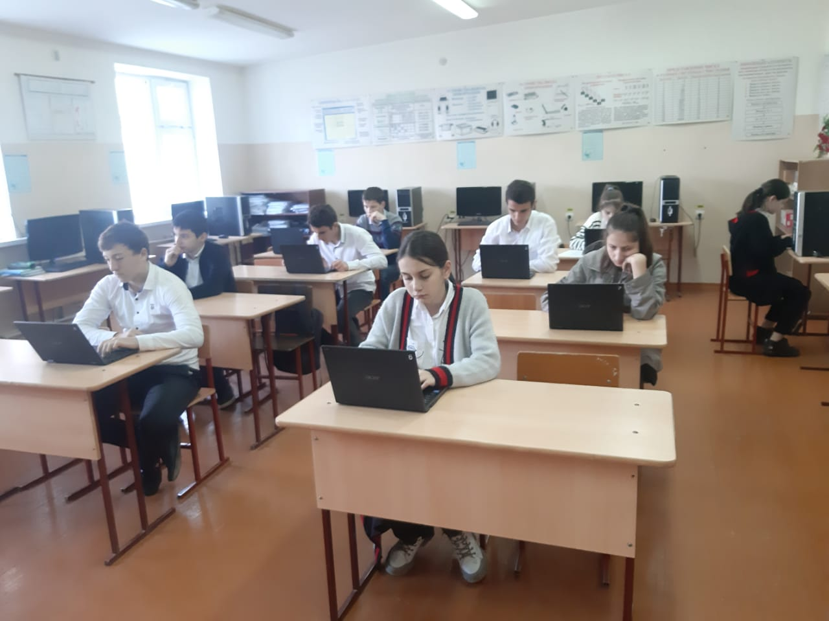
Федеральный проект «Цифровая образовательная среда»

Slide 2
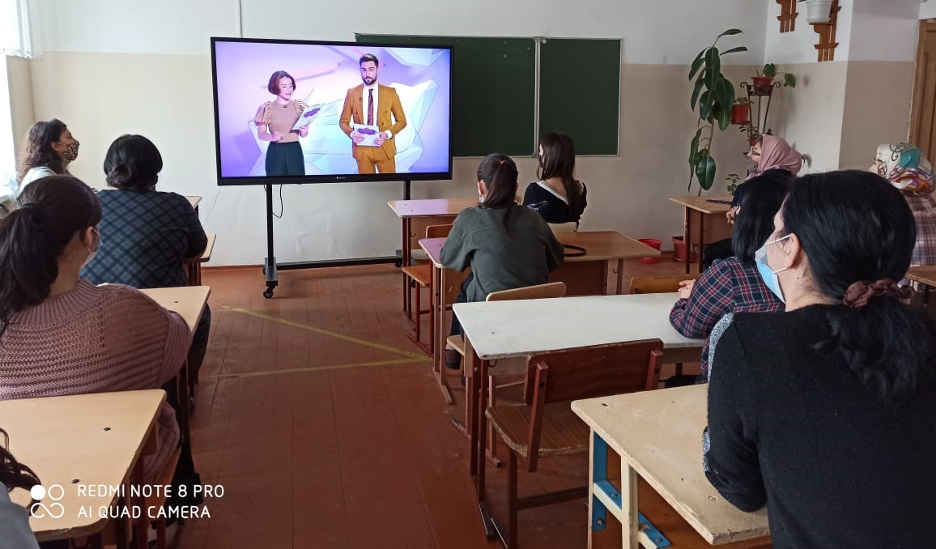
Цель проекта создание условий для внедрения к 2024 году современной и безопасной цифровой образовательной среды, обеспечивающей формирование ценности к саморазвитию и самообразованию у обучающихся образовательных организаций всех видов и уровней, путем обновления информационно-коммуникационной инфраструктуры, подготовки кадров, создания федеральной цифровой платформы

Slide 3








Оснащение оборудованием
образовательных организаций
МФУ
(принтер, сканер, копир)
Мобильный класс
с ноутбуками для обучающихся
Интерактивный комплекс
Доступ к сети Интернет

Slide 4
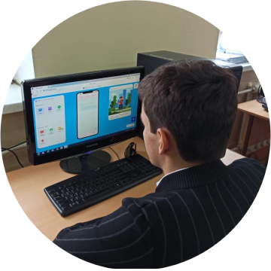
Компоненты«Цифровой образовательной среды»
электронные информационные и образовательные ресурсы и сервисы
верифицированный цифровой образовательный контент
информационные и телекомму- никационные технологии
инфраструктура (оснащение, оборудование)

Slide 5
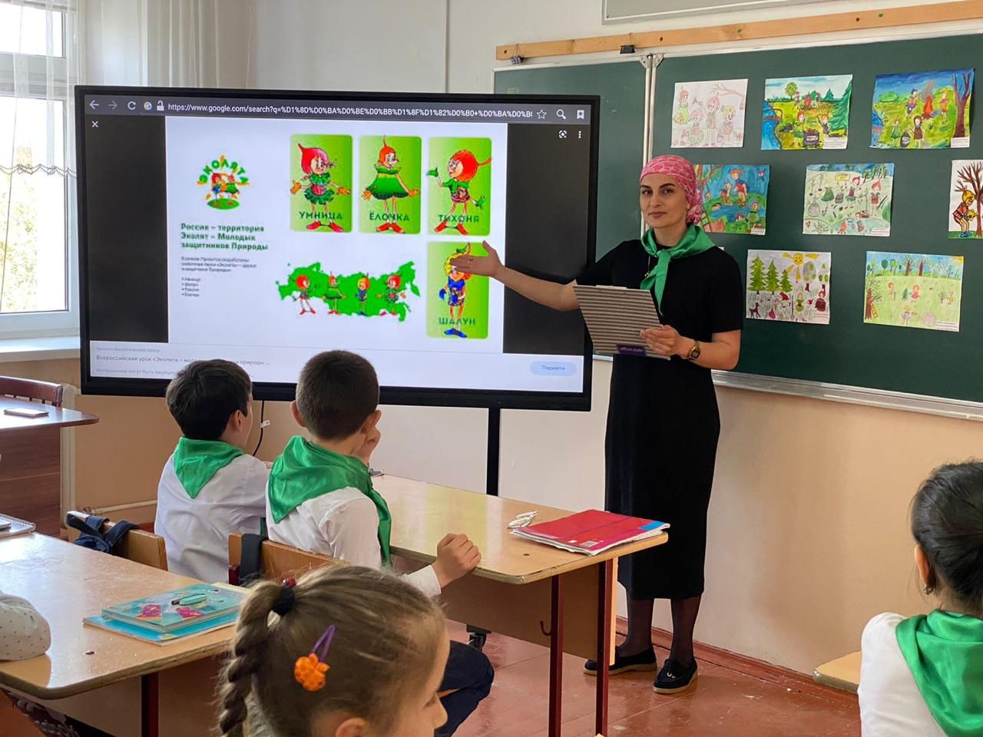
ФГИС «Моя школа» единая витрина данных для учителя, ученика и родителя в части доступа к:
проверенному образовательному и воспитательному контенту;
расписанию, домашним заданиям, оценкам, журналу и т.п.;
документам с возможностью редактирования и совместной работы в режиме онлайн в отечественном офисном программном обеспечении;
видеоконференцсвязи на базе «Сферума».

Slide 6
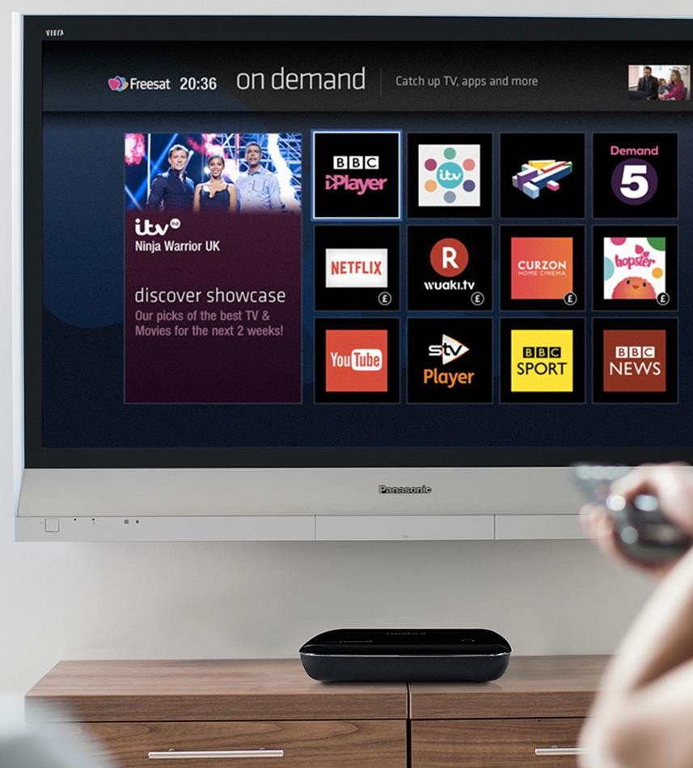
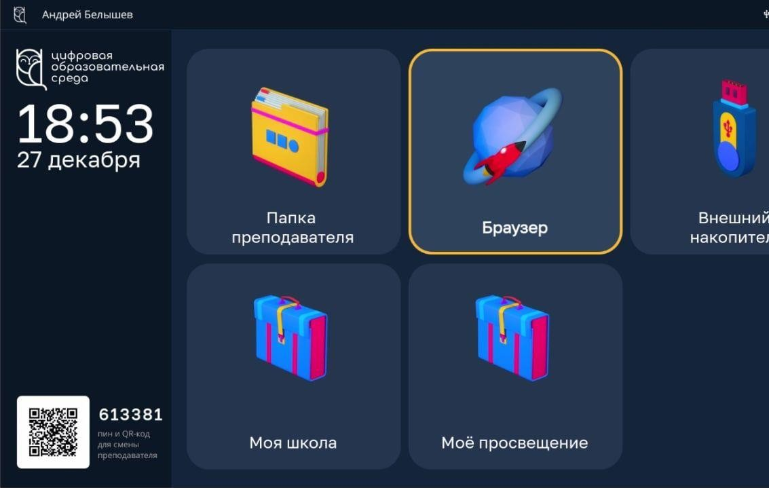

ФГИС «МОЯ ШКОЛА»
Приложение для Smart TV
ФГИС «Моя школа» в целях удобства использования имеет специальное приложение для работы через SmartTV
(разработано для устройств под управлением операционной системой Android)
Приложение поддерживает авторизацию ЕСИА (Госуслуги), что позволяет учителю после авторизации получить доступ материалам:
к личным документам и файлам, которые учитель
загрузил в «Мою школу»
к библиотеке цифрового образовательного контента, размещённого в «Моей школе»
к сервису «Моё просвещение» - набор видеофайлов образовательного и воспитательного содержания (например, серия лекций от Российского общества
«Знание», История российской науки от ИРИ)
Также учителю доступны стандартные и понятные для него функции:
браузера (для просмотра страниц в интернете)

Slide 7


















Перечень услуг в сфере образования, оказываемых учреждениями и предоставляемых в электронной форме
Заявления, постановка на учёт и зачисление детей
в дошкольные образовательные учреждения
Заявления, постановка на учёт и зачисление детей в общеобразовательные учреждения
Текущая успеваемость учащегося, ведение электронного дневника и электронного журнала успеваемости
Образовательные программы и учебные планы, рабочие программы предметов
Результаты сданных экзаменов, тестирования
и иных вступительных испытаний
Заявления, постановка на учёт и зачисление
в СПО через ЕПГУ

Slide 8












Единое образовательное пространство
Электронные образовательные ресурсы
Расписание уроков
Отчеты
и аналитика
Электронный
журнал/дневник
Календарно - тематические планы
Документы и библиотеки
Новости и объявления
Рабочие
программы
Внутренняя
почта

Slide 9












Перечень функций в сфере образования, переведённых в электронный вид
Ведение реестра контингента, в том числе
его движения (перевод из школы в школу)
Ведение реестра кадров образовательных
организаций, в том числе их движения
Ведение реестра образовательных организаций
Ведение электронного дневника
и электронного журнала

Slide 10
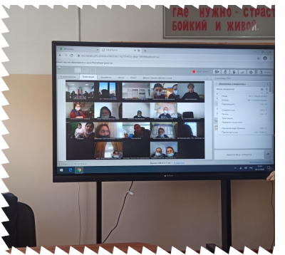
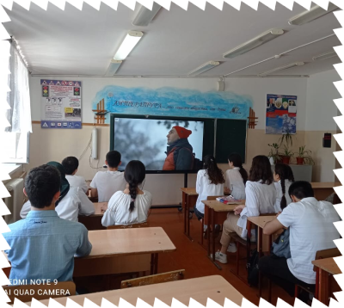
Цифровой образовательный контент = библиотека образовательных материалов
соответствует требованиям законодательства РФ об авторском праве
соответствует федеральным государственным требованиям и образовательным стандартам
проходит многоуровневую систему экспертизы - проверки цифрового образовательного контента
для применения в образовательном и воспитательном процессе

Slide 11
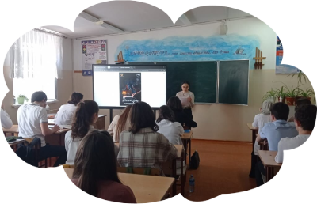
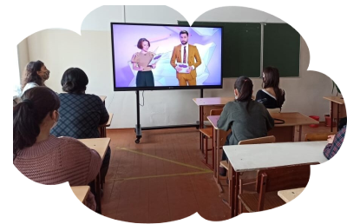
Использование отечественного программного обеспечения
все инструменты для
оптимизации
учебного процесса
в едином пространстве
облачное Хранилище
инструменты для
создания и редактирования
документов популярных форматов
(doc, xls, ppt и т.д.)
совместная работа над
документами
удобный обмен файлами

Slide 12
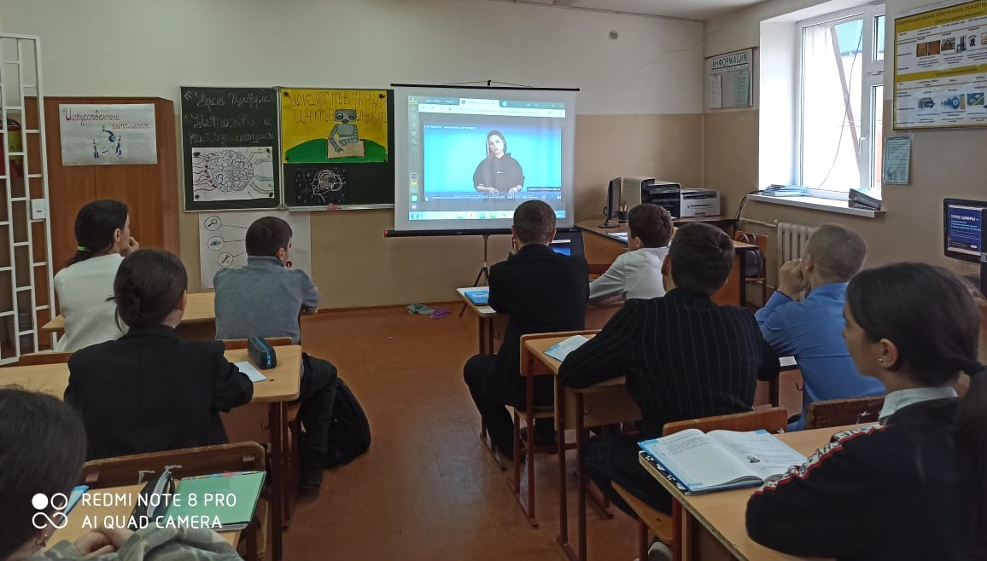
ГИС «Реестры участников образовательных отношений»
автоматизация и унификация процессов получения различных данных из региональных систем и ресурсов с целью минимизации рутинных процессов
повышение эффективности государственного управления в сфере образования
повышение качества оказания населению услуг в электронном виде в образовательной сфере
Категории пользователей: учитель, ученик, родитель

Slide 13
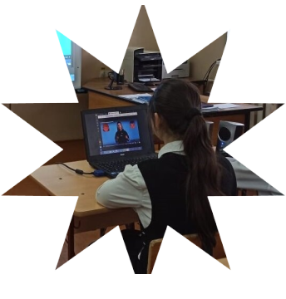
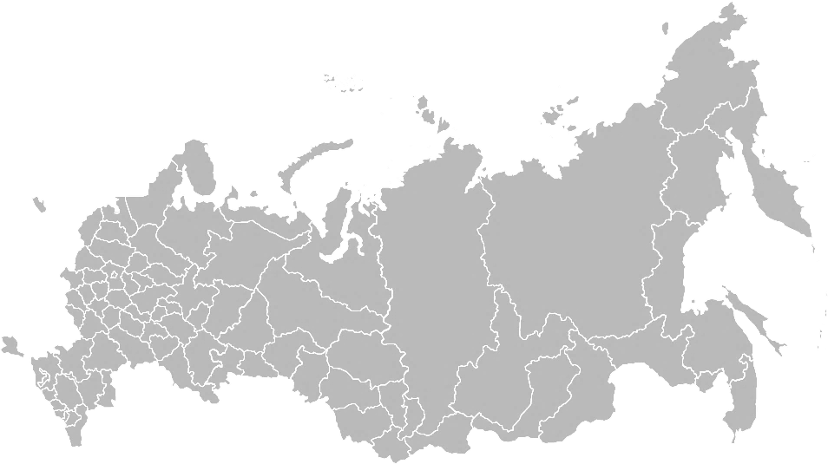

«Белый интернет»
безопасная и защищенная цифровая среда для всех участников образовательного процесса
отказоустойчивая и безопасная инфрастру ктура
проверенное программное
обеспечение
верифицированный
образовательный и
воспитательный контент

Slide 14

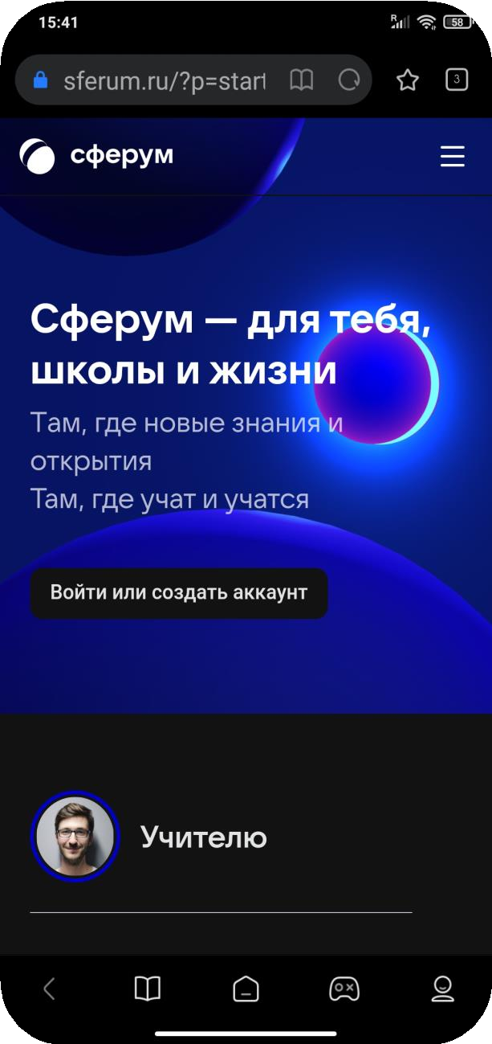
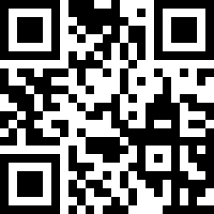
Возможности информационно- коммуникационной платформы «Сферум»
Зарегистрироваться в Сферум можно, наведя камеру телефона на qr-код
защищенный контур
отечественная видеоконференцсвязь
проведение родительских собраний
проведение видеоуроков из дома
среда общения

